Slide 1

NEVROLINGVISTIČNO PROGRAMIRANJE V PRAKSI (diploma VAKOG)
II. del
Prihodnost pripada izobraženim!
Zorica Zaklan, mag.
Poslovno svetovanje in prevajanje, s. p.
Zorica Zaklan
Ljubljanska cesta 103, 1230 Domžale
E-mail: zorica.zaklan@siol.net
Tel. 041 662 371
http://motivacija.e-vizitka.biz/

Slide 2
5 KLJUČNIH PRINCIPOV USPEHA
KAKO POSTAVITI PREPRIČLJIVE IN DOSLEDNO DOSEGLJIVE CILJE - IN JIH DOSEČI
1. Imeti S. M. A. R. T. cilj
2. Natančnost in tenkočutnost čutov (V A K O G )
3. Biti prožen v vedenju - empatija
4. Delovati iz stanja odličnosti
5. Akcija (naredite nekaj)
.

Slide 3

Sprememba, da ali ne?
Odločitev, prevzem odgovornosti, osredotočenost
Določanje ciljev – S. M. A. R. T. metoda
S – specialističen (specific) – kaj želite doseči
M – merljiv (measurable) – merljivi cilji, da jih boste dosegli
A- dosegljiv (attainable) – prepričani, da jih je možno realizirati
R- pomemben, realen (relevant, realistic)
T- časovno opredeljen (linites by time)
Faze sprememb: a) odpor spremembam, b) navajanje, prilagajanje, c) osredotočenost, fokusiranje, vztrajanje, d) kreativnost, e) uživanje, f) poslanstvo (melodija uspeha).

Slide 4
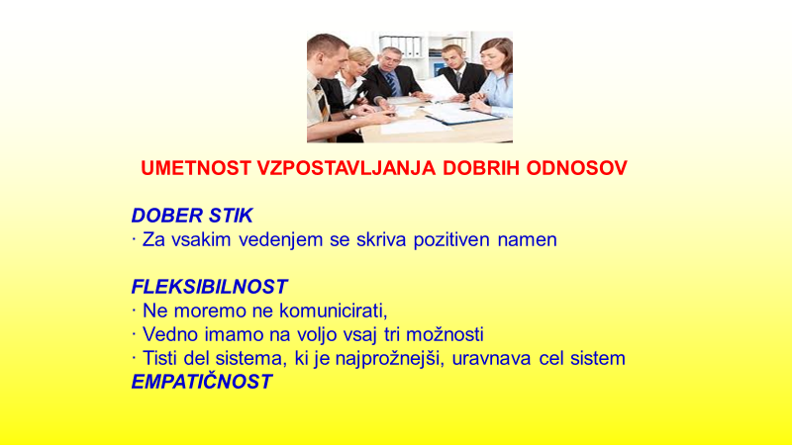

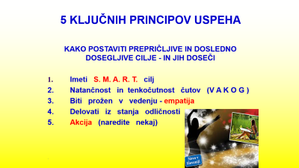

Slide 5
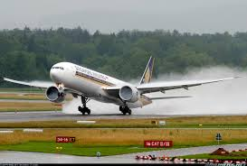
Kje je točka odločitve?
Stabilizacija, inflacija, tranzicija, nepremičninska kriza, bančna luknja ... Komaj nekaj zakrpamo, že je tu nova „kriza“.
Čakamo na boljše čase
Nekaj se že zdaj da narediti: z učenjem, ustvarjalnostjo, inovativnostjo, sodelovanjem, poštenostjo ...
Mnogi odnehajo prehitro. Drugi gredo z glavo skozi zid. Kje je točka odločitve?
Primerjava z letalom - ko preseže „hitrost VI“ mora vzleteti – točka, ko ni več vrnitve. Če letalo tedaj prekine vzlet, nima več dovolj steze za varno ustavitev in se na koncu gotovo raztrešči.
Če pa vzleti .... Možnost varne vrnitve ostane.
Notes:
5

Slide 6

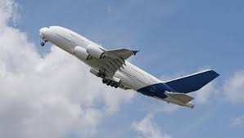
Kje je točka odločitve pri vas?
Tako „točko VI“ si mora določiti vsakdo, ki se loteva zahtevne naloge, izzivov.
Točka je odvisna od velikosti projekta, od moči ideje.
Ko „točko VI“ presežemo, projekt moramo nadaljevati. Če ga prekinemo, bo vse šlo v nič, če pa nadaljujemo, imamo možnosti za uspeh.
Notes:
6

Slide 7
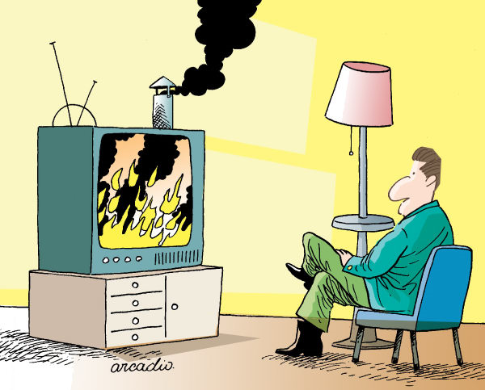
Kako zaznavamo/se učimo in komuniciramo - SISTEM V. A. K. O. G. – Test zaznavnega tipa
VAKOG, ki pomeni naslednjih pet kanalov ali načinov sprejemanja in podajanja informacij:
V – vizualni kanal – vidni (slike in podobe)
A – avditivni kanal – slušni (zvok, ušesa)
K – kinestetični kanal - otip, dotik, notranji občutki
O – olfaktorni kanal - vonj
G – gustatorni kanal - okus

Slide 8
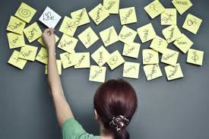
REPREZENTACIJSKI SISTEMI IN VAKOG
TEST UGOTAVLJANJA ZAZNAVNEGA TIPA
Odvisno od tega, kateri reprezentacijski sistem oziroma čutni kanal uporabljamo, se z nekaterimi lažje ali slabše razumemo.
VIZUALNI TIP 
je urejen
govori hitro
je zelo dober v dolgoročnem načrtovanju
.

Slide 9

VIZUALNI TIP
potrebuje pregled, “veliko sliko” in namen projekta, da bi
začel delati na njem
riše med telefonskim pogovorom ali dolgočasnim
sestankom
pozabi prenesti ustna sporočila
ponavadi odgovarja na vprašanja le z “DA” ali “NE”
bo raje nekaj demonstriral kot pripravil govor na to temo
ima rad umetnost
včasih se “izklopi”
pogosto ve, kaj bi rad povedal, vendar ne najde pravih
besed
ima rad kontrastne barve

Slide 10

VIZUALNI TIP 
videz mu je pomemben bodisi pri oblačenju ali pri
predstavitvah
zelo dobro črkuje in dobesedno vizualizira besede
si zapomni vse, kar je videl
ima dober spomin zaradi vizualnih asociacij
raje ima pisna kot ustna navodila
pogosto sprašuje druge, če lahko ponovijo, kar so
povedali
je hiter bralec
raje sam bere kot da mu drugi berejo
.

Slide 11
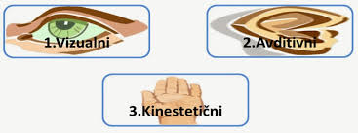
AVDITIVNI TIP
govori melodično
pogovarja se sam s sabo (notranji dialog)
ga lahko zmoti hrup
premika ustnice med tihim branjem
uživa v branju naglas in poslušnju
lahko ponovi dobesedno, kar je slišal
.

Slide 12

AVDITIVNI TIP
pisanje mu ne gre preveč dobro; pripovedovanje pa
zelo
ima bogat besedni zaklad
ima rad glasbo
spomni se pogovorov iz preteklosti
je komunikativen, rad se pogovarja, uživa v dolgih
diskusijah
ima težave s črkovanjem
rad posluša in pripoveduje vice
.

Slide 13

KINESTETIČNI TIP
govori počasi
se rad dotakne drugih
stoji zelo blizu sogovorcu
ima rad gibanje in športne aktivnosti
zelo zgodaj razvije mišice
uči se skozi izkušnje
stvari si zapomni le, če jih poskusi
med branjem vleče prst po tekstu
uporablja veliko gest med govorom
.

Slide 14
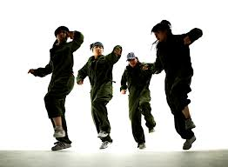
KINESTETIČNI TIP ,
ne more biti dolgo pri miru
ne spomni se zemljepisa, razen če ni obiskal določene dežele
uporablja besede z aktivnim pomenom (gremo,
naredimo …)
lahko ima zelo neberljiv rokopis
ima rad aktivne vaje in igrice
ima rad temne barve
ima rad mehke tkanine

Slide 15

VIZUALNE procesne besede
zdi se mi,
iz ptičje perspektive,
imeti vpogled v,
na štiri oči,
megleno, v tej luči
moj pogled na to je …
izgleda kot, predstavljati si,
kot strela z jasnega,
gledati, očitno,
jasno videti, glede na,
opazovati, „je to jasno?“
perspektiva, kot vidis,
poglej, lepo, da se spet vidiva …
.

Slide 16

AVDITIVNE procesne besede
poslušati, poklicati,
zveni znano,
sama ušesa so ga,
glasovi, pogovor,
glasno govoriti,
povedati, neslišno,
povej po pravici,
uglašen, aktivno poslušanje,
slišati, šelestenje,
žuborjenje, to se sliši …
.

Slide 17

KINESTETIČNE procesne besede
spoprijeti se, navezati stik ,
narediti, vztrajati,
občutki, položiti karte na mizo,
energija, toplo,
mrzlo, dotik,
preizkus, plesati,
prijetno, udobno,
slediti, sprehajati se,
lotiti se, to dobro dene,
gibanje …
.

Slide 18

Model odličnosti EFQM zasleduje 8 temeljnih načel:
dodana vrednost,
ustvarjanje trajnostne prihodnosti,
razvijanje sposobnosti,
spodbujanje ustvarjalnosti in inovativnosti,
vodenje z vizijo, navdihom in integriteto,
agilni menedžment,
doseganje uspehov z nadarjenostjo zaposlenih,
trajno doseganje izvrstnih rezultatov.

Slide 20

Merjenje s pomočjo RADAR sistema
R – (ang. Results), REZULATI – željeni rezultati, strateške usmeritve
A – (ang. Approach) PRISTOP – primerni prijemi, načini za doseganje izbranih rezultatov in strateških usmeritev
D – (ang. Deployment) UVAJANJE – uvedli v procese za doseganje izbranih rezultatov in strateških usmeritev
A – (ang. Assessment), OCENJEVANJE – kako bomo spremljali rezultate in strateške usmeritve
R – (ang. Review) PREGLED – na osnovi ugotovitev in razumevanja dejstev uvajamo spremembe in izboljšave v načinih dela in postavljanju rezultatov in strateških usmeritev

Slide 21
NOTRANJA STANJA (STATES)
↑
 | STRES - K⁻ - čas preganja (ali se vleče) - občutek obremenjenosti
↑
 | DEPRESIJA - močan K⁻ - čas miruje - občutek bremena - brezciljnost
↑
 | AGONIJA - otrplost - bolečina
.

Slide 22
NOTRANJA STANJA (STATES)
 | EKSTAZA - razsvetljenje - občutek breztelesnosti in neomejenosti
↑
 | EVFORIJA - močan K⁺ - čas leti - občutek lahkotnosti in energije - vrhunci pozitivnih čustev
↑
 | FLOW - K⁺ - polna koncentacija in učinkovitost - čas mineva hitro - dovolj časa za vse
↑
 | NEVTRALNO STANJE - vsakodnevno zavedanje - rutina
.

Slide 23

F L O W
Psiholog Mihaly Csikszentmihaly je več let raziskoval fenomen optimalnih izkušenj in je to stanje poimenoval "flow".
Do stanja flow pride, če je zagotovljeno ravnotežje med sposobnostmi in zahtevami oziroma izzivom.
.

Slide 24
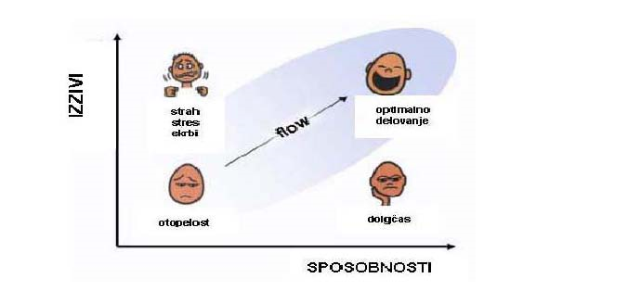
F L O W

Slide 25
Obstajata dve skrajnosti v katerih ne doživljamo stanja FLOW:
1. Kadar imamo velike sposobnosti, izzivi pa so majhni, doživljamo stanje dolgčasa.
FLOW -

Slide 26
2. Kadar imamo velike izzive, a premajhne sposobnosti (omejena količina časa, denarja, znanja), doživljamo stanje skrbi, stresa in strahu.

Slide 27
FLOW

Slide 28
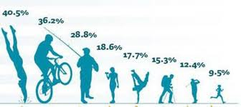
F L O W
Potek:
Kako izboljšati stanje, če nam je neko opravilo zelo neprijetno?
1. Opravilu, ki ga počnemo, se posvetimo
100 %.
2. Jasno opredelimo, ali je opravilo dolgočasno
ali je stresno.
3. Če je opravilo stresno, si povečajmo
sposobnosti.
4. Če je opravilo dolgočasno, povečajmo izzive.

Slide 29

F L O W (Zanos)
"Flow" prinaša spremenjeno dojemanje časa (čas teče hitro in ga je še zmeraj dovolj),
odprtost do ljudi, dejavnosti …,
občutke zadovoljstva, sreče, izpolnjenosti, užitek življenja in globino,
prav tako intelektualno in življenjsko širino.

Slide 30

SKRIVNOSTI LJUDI
z veliko močjo
Piero Ferrucci, psihoterapevt in avtor knjige Vaša notranja volja: Kako v kritičnih trenutkih najti svojo moč (Your Inner Will: Finding Personal Strength in Critical Times).
1. Ustvarite posvečeni prostor v sebi. Za začetek se osredotočite na dihanje (prečistite čakre) in hkrati razmišljajte.
2. Spoprimite se z novimi izzivi – preizkušajo se.
Ko stopimo iz svoje »cone udobja« smo samodejno bolj prožni do neznanega.
Tvegajte ali naredite nekaj, kar je v nasprotju z vašimi navadami.
.

Slide 31

SKRIVNOSTI LJUDI
z veliko močjo
3. Spomnite se dogodka, ko ste bili močni v preteklosti (tudi, kako ste rešili nek problem – dobra praksa).
4. Premišljujte o svojih dobrih lastnostih (Naredite seznam stvari, ki jih imate radi, ki jih radi počnete, in lastnosti, za katere mislite, da imate dobro razvite.
5. Vzemite si čas in se »odklopite« od tehnologije.
.

Slide 32
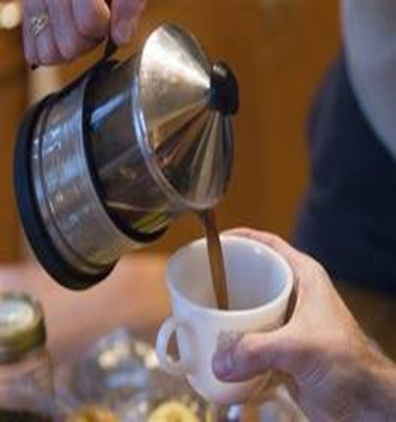
Ovire na poti ustvarjalnosti in stanju FLOW:
Navade »Saj smo vendar vedno delali tako«. Zagovarjamo tradicionalne in stare metode, pa čeprav ne delujejo.
Ljudje smo bitja, ki jim godi udobje (imamo radi domačno/poznano in zato vztrajamo pri navadah, pri tistem, kar že poznamo in vemo, kako bomo narediti. Cona udobja
Rešitev: Bodite igrivi, poskusite nove stvari in se prilagajajte, ne glede na začetne ovire na poti iz udobja.

Slide 33
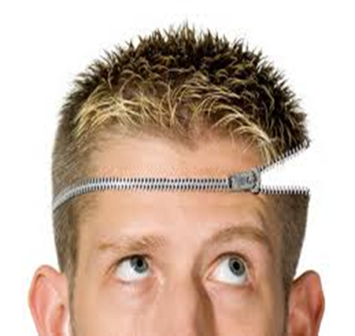
Blokade ustvarjalnosti
Negativen odnos (pogosto velik vpliv vzgoje staršev) - življenjska premica
Slepo sledenje pravilom (popestritev)
Čezmerni stres
Domneve
Strah pred neuspehom, strah, kako nas bodo sprejeli
Prepričanje,
da niste ustvarjalni

Slide 34
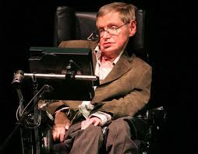
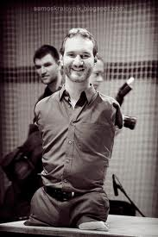
Največje blokade ustvarjalnosti
Telesne (naravne ovire)
(Stewen Hawking, Nick Vujičič)
2. Umske ovire (ovire, ki si jih sami postavljamo):
Navade
Strah
Predsodek
Inercija
Zatiranje »zmagovite ideje«

Slide 35
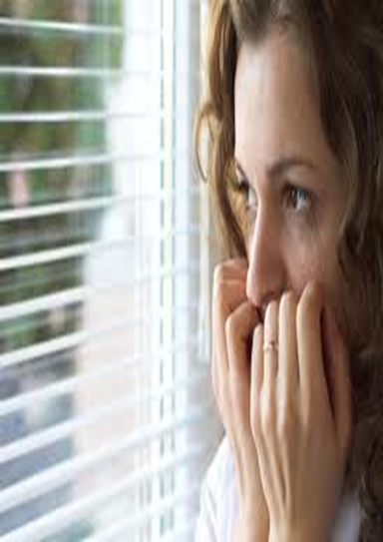
S t r a h
Strah in ustvarjalnost se medsebojno izključujeta.
Strah moral služiti kot odskočna deska za iskanje rešitev.
Strah povzroči, da se ljudje začnemo izogibati dolžnostim.
Energija ljudi se tako porabi zato, da se barka ne ziblje, namesto, da bi je premikali naprej.
Rešitev: Priznati si morate stvari, ki se jih bojite. Ko strah potegnete na dan, se rad razblini. Potem naredimo prav to, česa nas je strah. (VI. stopnja – vzlet)

Slide 36
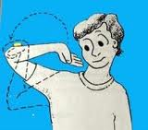
I n e r c i j a
Četrta ovira: Inercija – Ljudje vprašajo: »Kaj je narobe z načinom, ki ga uporabljamo sedaj?«
Posameznik ali organizacija, ki se upira spremembam, se v bistvu upira naravi, v kateri se vse spreminja. Tisti, ki se obotavlja, je pogubljen, saj zaostaja za časom v katerem živi.
Rešitev: Uporaba novih informacij, ki jih vodijo brezčasne resnice, zahteva neprestano gibanje in se upira stagnaciji. Pri tem je energija, kot gonilno sredstvo proti inerciji izjemnega pomena. Preprosto pravilo za uspeh: vztrajajte in naredite, kar ste si zastavili

Slide 37
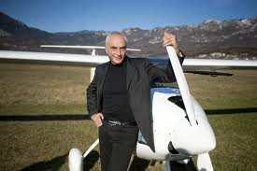
Agilna miselnost - biti dober in postati boljši
Agilna miselnost – osredotočenje na pridobivanje novega znanja in veščin .
Agilni ljudje so prepričani, da lahko svoje talente in sposobnosti z učenjem, vztrajnostjo in strastjo vedno razvijajo in dopolnjujejo.
Fiksna miselnost – biti dober – osredotočeni na razkazovanje znanja in sposobnosti – omeji njihov uspeh (prepričani so, da so jim talenti in sposobnosti položeni v zibelko).
Izpustijo pomembne priložnosti za učenje in razvoj.

Slide 38

P r e d s o d e k
(Sokratov filter)
Tretja ovira: Predsodek – Strogo in neprilagodljivo mišljenje, z namenom obdržati ustaljeni red stvari.
Predsodek je obsoditi vnaprej neko zamisel, ne da bi upoštevali njihove posamezne zasluge. Predsodki imajo korenine v navadah, prav tako pa v strahu. Ljudje se bojijo tistega, o čemer ne vedo veliko.
Rešitev: Ne zapravljajte čas in energijo s predsodki in nepomembnimi in neznatnimi misli. Pokukajte na plan, naučite več in tako boste nasprotovali neznanju.

Slide 39

NOTRANJE STANJE ZA SVETOVANJE
(SVETOVALEC, UČITELJ, TERAPEVT)
P OSITIVE
(pozitiven)
A SSOCIATED, ACTIVE
(asociren, aktiven)
CONGRUENT, CLEAR
(kongruenten, jasen)
E COLOGICAL
(ekološki, etičen)
.

Slide 40
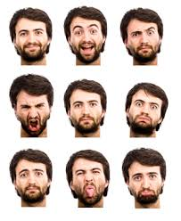
N L P
Da bi hitreje dosegli dober stik, se moramo predvsem naučiti uporabljati vse čute (čutna ostrina). To pomeni, da bomo opazovali, poslušali in celo začutili, kako ljudje okrog nas komunicirajo.
Pozorni bomo na:
Telesno držo
mimiko
dihanje
jezikovne vzorce
intonacijo, ritem govora.
.

Slide 41
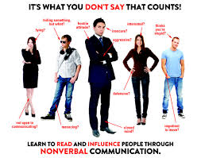
N L P – Dober stik
Preden vzpostavimo dober stik kalibriramo, spremljamo to, kar smo kalibrirali in po doseganju dobrega stika vadimo (najprej besedno in potem nebesedno).
Kalibriranje je veščina "branja sogovornika" na osnovi neverbalne komunikacije
Dober stik (Rapport)
se zgodi, ko spremljamo drugo osebo v njenem modelu sveta.
Povečuje možnost razumevanja sporočila, ki smo ga izrekli,
omogoča zaupanje in dober občutek pri komunikaciji – vzpostavljanje dobrih in trajnih odnosov.
.

Slide 42
  8 VEDENJ, KI UBIJAJO SODELOVANJE (pa jih kljub temu včasih uporabljamo za spodbujanje sodelovanja)
Kritiziranje – slab si, slabo ravnaš
Obtoževanje in pritoževanje – zaradi tebe sem žrtev, kriv si za…
Nerganje – vse je slabo
Grožnje – uničil te bom, če ne boš tak, kot hočem, da si
Kaznovanje – natepel te bom …, zmanjšal plačo…, če ne boš naredil tako, kot sem rekel
Podkupovanje – dobil boš nagrado, če boš naredil tako, kot sem jaz rekel
ZID – umik iz komunikacije
Prezir – nisi vreden, da…
.

Slide 43

N L P
Izbira (Choice)
Vedno imamo možnost izbire,
ali bomo nekoga spremljali in
tako vzpostaviti dober stik ali pa ne.
.

Slide 44
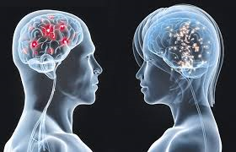
N L P
PRLL STRATEGIJA
1. SPREMLJANJE / PACING
preverjanje
2. DOBER STIK / RAPPORT
3. NEVERBALNO VODENJE / LEADING
Če je preverjanje uspešno, preidi na verbalno vodenje
4. VSEBINSKO, VERBALNO VODENJE / LEADING
.

Slide 45
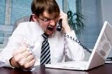
  OMEJUJOČA PREPRIČANJA –
PRIGANJALCI - TEST
.

Slide 46
  OMEJUJOČA PREPRIČANJA - PRIGANJALCI – VAJA
  ZNAČILNOSTI BODI BREZHIBEN! USTREZI! POHITI!
 | delo | osebno | delo | osebno | delo | osebno
prednosti
pomanjkljivosti
načrtovanje časa
prioritete
.

Slide 47
OMEJUJOČA PREPRIČANJA - PRIGANJALCI – VAJA
  NAČILNOSTI BODI BREZHIBEN! USTREZI! POHITI!
 | delo | osebno | delo | osebno | delo | osebno
delegiranje
tempo
reči "ne"
Timsko vodenje kot član tima kot vodja tima
.

Slide 48
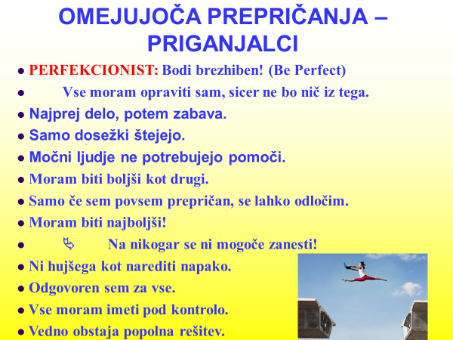

Slide 49
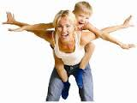
  OMEJUJOČA PREPRIČANJA – PRIGANJALCI
USTREŽLJIVEC! (Please everybody)
 Pomembno je, da sem prijazen.
 Pomembno je, da me vsi sprejemajo.
 Konflikti so grozni.
 Nikogar ne smem prizadeti.
 Vedno moram biti na voljo za druge.
.

Slide 50
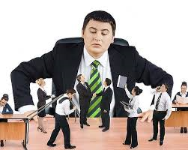
  OMEJUJOČA PREPRIČANJA – PRIGANJALCI
HITREC: pohiti! (Hurry up)
 Takoj se moram lotiti tega.
Kdor počiva, zarjavi.
Bolje, da to že takoj storim sam.
.

Slide 51
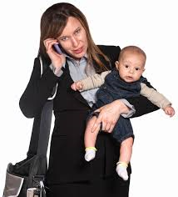
  OMEJUJOČA PREPRIČANJA - NAŠI PRIGANJALCI
Opazujte priganjalce pri sebi, v odnosu nase in v
odnosu do sodelavcev oz. drugih, ki jim postavljate
zahteve.
Bodi brezhiben
Dejanja vodita načeli popolnosti in natančnosti.
Se mora vse ujemati do najmanjše podrobnosti, tudi
zunanji izgled mora biti brezhiben?
Mislite, da vam nihče ne more dokazati napake?
Toda: Nihče ni popoln!
.

Slide 52

  OMEJUJOČA PREPRIČANJA - NAŠI PRIGANJALCI
Ustrezi mi (Dobra deklica)
Ali se počutite odgovorni za to, da se vsi počutijo
dobro?
Ali so vam drugi pomembnejši kot vi sami?
Samo nikar sporov in slabega razpoloženja?
Toda: Ravnati tako, da bi vedno ustregli drugim ...
.

Slide 53

  OMEJUJOČA PREPRIČANJA - NAŠI PRIGANJALCI
Pohiti
Ali se vam vedno mudi?
Ali poskušate opraviti čim več nalog naenkrat?
Ali mislite, da zmorete vse?
Toda: Hiti počasi!
Načrtujte svoj čas (določite prioritete, ABC metoda, metoda salame ali rezin)
Ne delajte več stvari hkrati, določite premore (po eni uri dela/učenja odmor, ne več kot 5 minut)
Jejte med odmorom in pijte vodo
.

Slide 54
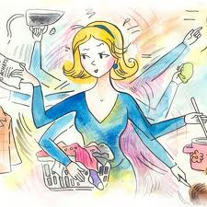
  OMEJUJOČA PREPRIČANJA - PRIGANJALCI IN DELOVNI SLOG
OD KOD IMAM SVOJ DELOVNI SLOG?
Priganjalci pogosto nastanejo zaradi izkušenj v
otroštvu.
Bodi brezhiben!
Kakovost namesto količine.
Napake so neoprostljive.
Delo lahko zaradi nenehnih kontrol traja dlje.
.

Slide 55
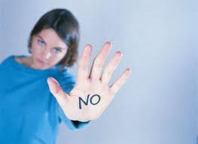
  OMEJUJOČA PREPRIČANJA - NAŠI PRIGANJALCI
Ustrezi mi
Prilagajanje strankam.
Nedoslednost.
Premalo poglabljanja v naloge.
Težko reče "ne".
Vaja: Naučite se reči ne s pomočjo vrnitvenega sporočila v obliki sendviča
.

Slide 56
Vprašanja
Hvala vam za vaš čas in pozornost!
Zorica Zaklan
Tam, kjer se križajo potrebe sveta in vaši talenti, tam je mesto vašega poklica (Aristotel)
Več svetlobe, ko boste spustili vase, svetlejši bo postal svet v katerem živite.

